Slide 1
Better World Gathering
Site feito para apresentação na aula de Programação web.

Slide 2
Integrantes:
Leonardo Henschel
Carlos Gomes
Luiz Felipe
Lucas Santos

Slide 3
Introdução
Nossa Página Web foi desenvolvida unicamente com o intuito de dar as pessoas informações referentes ao tratamento, problemas que podem ser causados e o melhor destino para descarte do comumente chamado “Lixo Eletrônico”. Com o nome dado a empresa de “Better World Gathering” que traduzido para português-br seria “Coletora Mundo Melhor”, é o que queremos passar para todos presentes com a criação do site, podemos ter um mundo melhor fazendo com que nossas atitudes ajudem a manter um mundo melhor.

Slide 4
Desenvolvimento do site.
Usamos as tags utilizadas nas aulas em que tivemos o aprendizado. Cada integrante ficou imposto de criar uma pagina para o site e no final todos iriamos juntar as partes e criar um só site com abas diferentes.

Slide 5
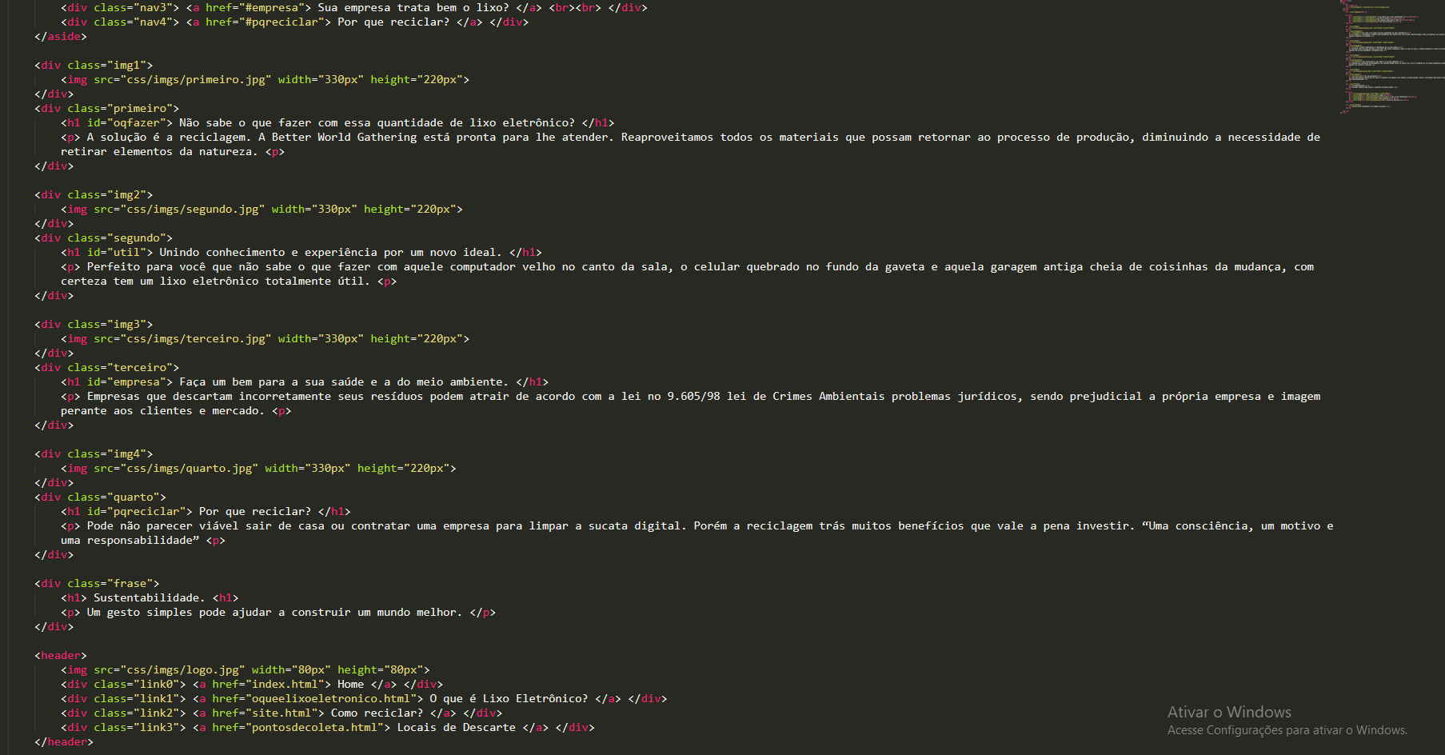
Exemplo do que foi trabalhado na pagina HOME

Slide 6
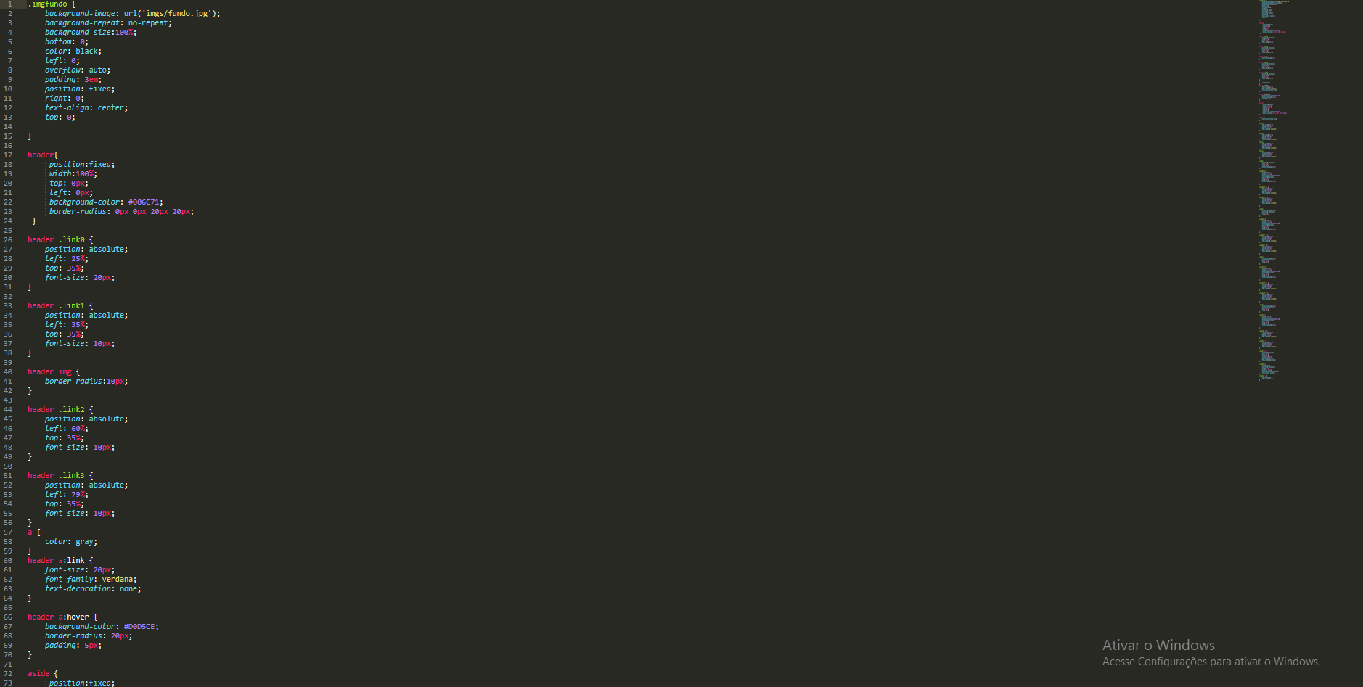

Slide 7
Considerações finais.
Com esse trabalho, pode-se absorver vários pontos positivos e negativos que proporcionaram grandes experiências, entre tais pode-se destacar: o bom desenvolvimento do trabalho em grupo, o aprimoramento do que já havia sido aprendido até agora e, além disso, a pesquisa e compreensão de novas formas de trabalho dentro da programação WEB.

